Slide 1
AHMEDNAGAR JILHA MARATHA VIDYA PRASARAK SAMAJ'S
New Arts, Commerce and Science College, Ahmednagar (Autonomous)
नवीन कला, वाणिज्य व विज्ञान महाविद्यालय, अहिल्यानगर (स्वायत्त)
Department of Computer Science · संगणकशास्त्र विभाग
Toilet Seva
टॉयलेट सेवा
Public Sanitation Locator & Complaint System
सार्वजनिक शौचालय शोध व तक्रार प्रणाली — अहिल्यानगर महानगरपालिका
Progressive Web App
Live GPS
Photo Complaints
Bilingual
26 Toilets
मोबाइल ॲप
थेट स्थान
फोटो तक्रार
द्विभाषिक
२६ शौचालये
Live at toilet-seva.netlify.app
Presented By / सादरकर्ता : Jangale Navnath · जांगले नवनाथ
Guided By / मार्गदर्शक : Prof. ______________
Date / दिनांक : ____ / ____ / 2026

Slide 2
01 · Introduction / ओळख
What is Toilet Seva?
टॉयलेट सेवा म्हणजे काय?
A Progressive Web App that helps citizens find the nearest public toilet on a live map, rate its cleanliness, and lodge a complaint with photographs directly to the Municipal Corporation.
नागरिकांना जवळचे सार्वजनिक शौचालय नकाशावर शोधता येते, स्वच्छतेला मानांकन देता येते, आणि फोटोसह तक्रार थेट महानगरपालिकेकडे पाठवता येते — असे मोबाइल ॲप.
Find
Rate
Report
शोधा
मानांकन द्या
तक्रार करा
Live GPS shows the nearest toilet first, with walking distance.
Citizens rate cleanliness and facilities, creating accountability.
Complaints with photographs reach the Corporation instantly.
थेट जीपीएसने जवळचे शौचालय आधी दिसते, चालत जाण्याच्या अंतरासह.
नागरिक स्वच्छता व सुविधांना गुण देतात, त्यातून उत्तरदायित्व निर्माण होते.
फोटोसह तक्रारी लगेच महानगरपालिकेपर्यंत पोहोचतात.
All 26 public and community toilets from the official Municipal Corporation list of 2026 are mapped.
महानगरपालिकेच्या २०२६ च्या अधिकृत यादीतील सर्व २६ सार्वजनिक व सामुदायिक शौचालये नकाशावर आहेत.
Toilet Seva · टॉयलेट सेवा
2

Slide 3
02 · Project Purpose / प्रकल्पाचा उद्देश
Why Are We Building This?
हा प्रकल्प का?
Public Convenience
Civic Accountability
Digital Governance
नागरिकांची सोय
उत्तरदायित्व
डिजिटल प्रशासन
Citizens, especially women and travellers, can locate a usable toilet without asking around.
Ratings and photo complaints give the Corporation real evidence of conditions.
Supports the Swachh Bharat Mission with measurable sanitation data.
विशेषतः महिला व प्रवाशांना विचारत फिरावे लागत नाही.
मानांकन व फोटो तक्रारींमुळे प्रत्यक्ष स्थितीचा पुरावा मिळतो.
स्वच्छ भारत अभियानासाठी मोजता येणारी माहिती उपलब्ध होते.
Goal — every citizen finds a clean toilet nearby, and every complaint reaches the right officer.
उद्दिष्ट — प्रत्येक नागरिकाला जवळचे स्वच्छ शौचालय मिळावे, आणि प्रत्येक तक्रार योग्य अधिकाऱ्यापर्यंत पोहोचावी.
Toilet Seva · टॉयलेट सेवा
3

Slide 4
03 · Scope Statement / व्याप्ती
What Does This Project Cover?
प्रकल्पात काय समाविष्ट आहे?
Target Users
End-to-End Process
Current Exclusions
कोणासाठी
संपूर्ण प्रक्रिया
सध्या वगळलेले
Citizens of Ahilyanagar and sanitation officers of the Corporation.
From locating a toilet, through rating and complaint, to resolution.
No online payment, no IoT sensors, no other city services yet.
अहिल्यानगरचे नागरिक व महानगरपालिकेचे स्वच्छता अधिकारी.
शौचालय शोधण्यापासून मानांकन, तक्रार व निवारणापर्यंत.
ऑनलाइन देयक, सेन्सर व इतर सेवा सध्या नाहीत.
Geographic scope is limited to the Ahilyanagar Municipal Corporation area.
भौगोलिक व्याप्ती अहिल्यानगर महानगरपालिका हद्दीपुरती मर्यादित आहे.
Toilet Seva · टॉयलेट सेवा
4

Slide 5
04 · Definition of Scope / व्याप्तीची व्याख्या
In-Scope vs Out-of-Scope
समाविष्ट व वगळलेले
IN-SCOPE
OUT-OF-SCOPE
समाविष्ट
वगळलेले
• Map of all public and community toilets
• Online payment for paid toilets
सर्व शौचालयांचा नकाशा
सशुल्क शौचालयांचे ऑनलाइन देयक
• Live GPS with nearest-first sorting
• IoT cleanliness sensors
थेट जीपीएस — जवळचे आधी
स्वच्छता तपासणारे सेन्सर
• Walking distance and directions
• Native Android / iOS app (future)
चालण्याचे अंतर व मार्ग
स्वतंत्र मोबाइल ॲप (पुढे)
• Star rating and facility details
• Booking or reservation
मानांकन व सुविधांचा तपशील
आगाऊ नोंदणी
• Complaint with up to three photographs
• Integration with other departments
तीन फोटोंपर्यंत तक्रार
इतर विभागांशी जोडणी
• Admin dashboard for the Corporation
• Automated staff scheduling
महानगरपालिकेसाठी डॅशबोर्ड
कर्मचारी वेळापत्रक
• Bilingual Marathi and English interface
मराठी व इंग्रजी दोन्ही भाषा
• Installable app with offline support
ॲप इन्स्टॉल व ऑफलाइन वापर
Toilet Seva · टॉयलेट सेवा
5

Slide 6
05 · Problem Statement / समस्या
Problems Faced by Citizens Today
नागरिकांच्या सध्याच्या अडचणी
Toilets are hard to locate
A visitor in an unfamiliar area has no way of knowing where the nearest toilet is.
शौचालय सापडत नाही
अनोळखी भागात जवळचे शौचालय कुठे आहे हे कळत नाही.
No information on condition
Citizens cannot know if a toilet is open, clean, or has water before walking there.
स्थिती माहीत नसते
तिथे जाईपर्यंत ते चालू आहे का, स्वच्छ आहे का हे समजत नाही.
Complaints go nowhere
There is no simple channel to report a problem, and no way to track it.
तक्रार कुठेच पोहोचत नाही
तक्रार करण्याचा सोपा मार्ग नाही, आणि पाठपुरावाही करता येत नाही.
No data for the Corporation
Officials have no record of which facilities are failing and how often.
प्रशासनाकडे नोंद नाही
कोणती शौचालये वारंवार बिघडतात याची एकत्रित नोंद नाही.
Result — public facilities remain underused and poorly maintained.
परिणाम — सुविधा वापरल्या जात नाहीत आणि देखभालही होत नाही.
Toilet Seva · टॉयलेट सेवा
6

Slide 7
06 · Objectives / उद्दिष्टे
What the System Must Achieve
प्रणालीने काय साधायचे
Locate
Inform
Navigate
शोधणे
माहिती देणे
मार्ग दाखवणे
Show the nearest toilet using live GPS.
Show timing, facilities, accessibility, ratings.
Open walking directions in one tap.
थेट जीपीएसने जवळचे शौचालय दाखवणे.
वेळ, सुविधा, दिव्यांग सोय व मानांकन दाखवणे.
एका स्पर्शात चालण्याचा मार्ग उघडणे.
Report
Administer
Include
तक्रार नोंदवणे
प्रशासन
सर्वसमावेशक
Complaint with photos in under a minute.
Dashboard to track and resolve complaints.
Serve Marathi and English readers together.
एका मिनिटात फोटोसह तक्रार नोंदवणे.
तक्रारी पाहण्यासाठी व सोडवण्यासाठी डॅशबोर्ड.
मराठी व इंग्रजी दोन्ही वाचकांना सेवा.
Toilet Seva · टॉयलेट सेवा
7

Slide 8
07 · System Comparison / तुलना
Existing Situation vs Proposed System
सध्याची स्थिती व प्रस्तावित प्रणाली
Aspect
Existing Situation
Proposed System
बाब
सध्याची स्थिती
प्रस्तावित प्रणाली
Finding a toilet
Ask passers-by
Live map, nearest first
शौचालय शोधणे
लोकांना विचारावे लागते
नकाशा — जवळचे आधी
Distance
Unknown
Exact walking distance
अंतर
माहीत नसते
नेमके चालण्याचे अंतर
Condition
Known on arrival
Ratings shown in advance
स्थिती
तिथे गेल्यावर कळते
आधीच मानांकन दिसते
Complaint
No formal channel
Photo complaint in a minute
तक्रार
अधिकृत मार्ग नाही
मिनिटात फोटो तक्रार
Tracking
Not possible
Status until resolved
पाठपुरावा
शक्य नाही
निवारणापर्यंत स्थिती
Records
None
Stored and searchable
नोंदी
काहीच नाही
जतन व शोधण्यायोग्य
Language
English only
Marathi + English
भाषा
फक्त इंग्रजी
मराठी + इंग्रजी
Toilet Seva · टॉयलेट सेवा
8

Slide 9
08 · Technology Stack / तंत्रज्ञान
Tools and Technologies Used
वापरलेली साधने व तंत्रज्ञान
Layer
Technology
Purpose
घटक
तंत्रज्ञान
उपयोग
Frontend
HTML5, CSS3, JavaScript
Responsive interface
सर्व पडद्यांवर चालणारा पडदा
App Type
Progressive Web App
Installable, works offline
इन्स्टॉल होते, ऑफलाइन चालते
Maps
Leaflet.js
Interactive map
परस्परसंवादी नकाशा
Map Data
OpenStreetMap
Free map tiles
मोफत नकाशा — परवाना खर्च नाही
Location
Geolocation API
Live GPS position
थेट जीपीएस स्थान
Database
Cloud Firestore
Real-time data storage
माहितीचा तत्काळ साठा
Authentication
Firebase Auth
Secure admin login
सुरक्षित प्रशासक प्रवेश
Storage
Firebase Storage
Complaint photographs
तक्रारीचे फोटो
Hosting
Netlify
HTTPS hosting
सुरक्षित होस्टिंग
Version Control
GitHub
Source code management
Toilet Seva · टॉयलेट सेवा
संकेतावलीचे व्यवस्थापन
9

Slide 10
09 · System Modules / घटक
Main Modules of the System
प्रणालीचे मुख्य घटक
Location Module
Map Module
स्थान घटक
नकाशा घटक
Reads live GPS and computes distance to every toilet.
Renders toilets as markers with clustering and popups.
थेट जीपीएस वाचून प्रत्येक शौचालयाचे अंतर काढतो.
शौचालये नकाशावर खुणांसह दाखवतो.
Listing Module
Rating Module
यादी घटक
मानांकन घटक
Sorts and filters by distance, type and rating.
Records one rating per device, updates the average.
अंतर, प्रकार व मानांकनानुसार क्रम लावतो.
प्रत्येक उपकरणाचे एकच मत नोंदवतो.
Complaint Module
Admin Module
तक्रार घटक
प्रशासन घटक
Captures type, description, photographs and location.
Dashboard for viewing and resolving complaints.
प्रकार, तपशील, फोटो व स्थान नोंदवतो.
तक्रारी पाहण्याचा व सोडवण्याचा डॅशबोर्ड.
Toilet Seva · टॉयलेट सेवा
10

Slide 11
10 · System Architecture / रचना
How the System Is Structured
प्रणालीची रचना
Presentation Layer
सादरीकरण स्तर
Citizen Interface · Map View · Admin Dashboard
नागरिक पडदा · नकाशा · प्रशासन
▼
Application Layer
कार्य स्तर
Distance Engine · Filtering · Complaint Handler
अंतर गणना · चाळणी · तक्रार व्यवस्थापन
▼
Data Layer
माहिती स्तर
Cloud Firestore · Firebase Storage · Local Cache
क्लाउड डेटाबेस · फोटो साठा · स्थानिक साठा
External Services — OpenStreetMap · Browser Geolocation · Netlify CDN
बाह्य सेवा — नकाशा · स्थान · होस्टिंग
Toilet Seva · टॉयलेट सेवा
11

Slide 12
11 · Database Design / माहिती रचना
Main Collections and Fields
मुख्य संग्रह व नोंदी
Collection
Key Fields
Description
संग्रह
मुख्य नोंदी
वर्णन
toilets
id, name, englishName, area
One record per facility
प्रत्येक शौचालयाची एक नोंद
lat, lng
Exact map coordinates
नकाशावरील नेमके स्थान
type, divyang, open, timing
Category, access, hours
प्रकार, दिव्यांग सोय, वेळ
rating, votes, facilities
Feedback and amenities
मानांकन व सुविधा
complaints
id, toiletId, type, text
Complaint content
तक्रारीचा तपशील
photos, deviceId, createdAt
Evidence and origin
पुरावा व उगम
status, resolvedAt, resolvedBy
Resolution tracking
निवारणाचा पाठपुरावा
ratings
toiletId, deviceId, stars
Prevents duplicate voting
Toilet Seva · टॉयलेट सेवा
दुबार मतदान टाळते
12

Slide 13
12 · User Workflow / वापराचा क्रम
How a Citizen Uses the App
नागरिक ॲप कसे वापरतो
1
2
3
4
5
Open App
▶
See List
▶
Choose
▶
Navigate
▶
Rate / Report
ॲप उघडा
यादी पाहा
निवडा
मार्ग
मत / तक्रार
Example / उदाहरण
A visitor near Tophkhana opens the app. Within two seconds the list shows "Public Toilet, Tophkhana — 550 m".
तोफखान्याजवळचा प्रवासी ॲप उघडतो. दोन सेकंदात यादीत "सार्वजनिक शौचालय, तोफखाना — ५५० मी." दिसते.
One tap on Directions opens the walking route. If the toilet is dirty, a photo complaint is filed before leaving.
"मार्ग" दाबताच चालण्याचा रस्ता उघडतो. अस्वच्छ असल्यास तिथूनच फोटो तक्रार नोंदवली जाते.
Toilet Seva · टॉयलेट सेवा
13

Slide 14
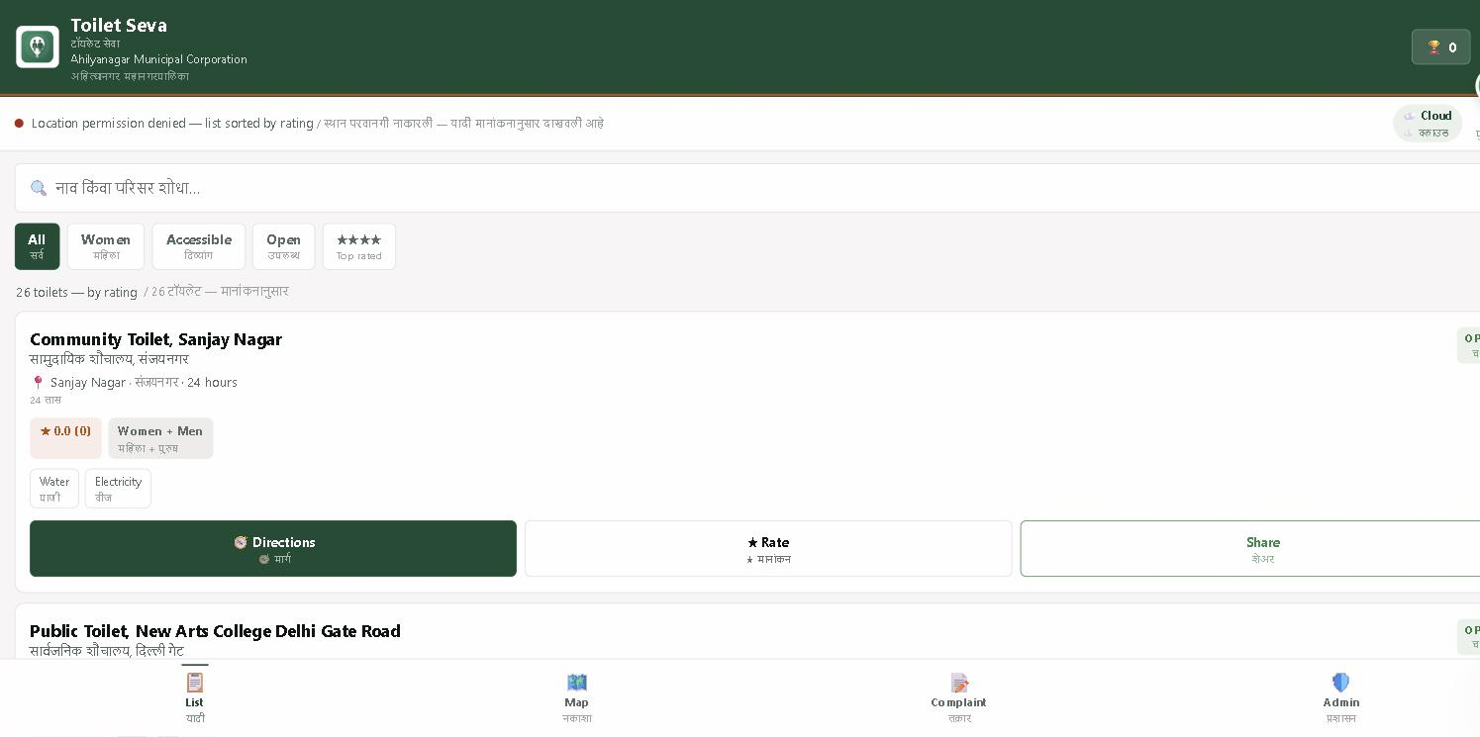
13 · Live Application / प्रत्यक्ष ॲप
The Working System
चालू असलेली प्रणाली
Visible Here
यात काय दिसते
• Bilingual heading
द्विभाषिक शीर्षक
• 26 facilities loaded
२६ शौचालये
• Filter chips
चाळणी बटणे
• Cloud sync indicator
क्लाउड जोडणी
• Rating and facilities
मानांकन व सुविधा
• Directions · Rate · Share
मार्ग · मत · शेअर
Citizen list view — live at toilet-seva.netlify.app
नागरिकांची यादी — प्रत्यक्ष चालू ॲप
Toilet Seva · टॉयलेट सेवा
14

Slide 15
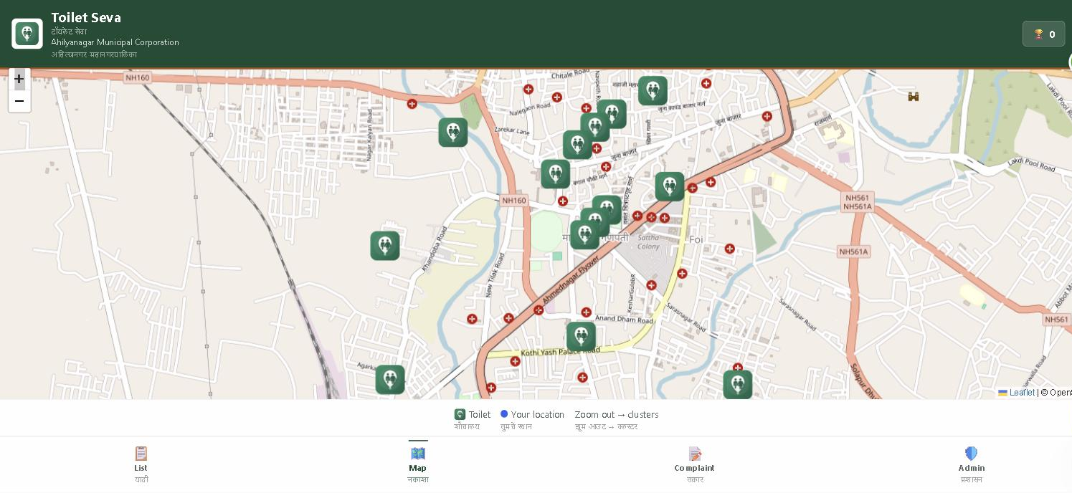
14 · Location and Maps / स्थान व नकाशा
Finding the Nearest Facility
जवळचे शौचालय शोधणे
Map Features
नकाशाची वैशिष्ट्ये
• Leaflet.js + OpenStreetMap
मोफत नकाशा
• Live position of the citizen
वापरकर्त्याचे थेट स्थान
• Accuracy circle shown
अचूकतेचे वर्तुळ
• Clustering when zoomed out
झूम आउटला गट
• Popup on every marker
प्रत्येक खुणेवर तपशील
• One-tap directions
All 26 facilities plotted on the live map
एका स्पर्शात मार्ग
सर्व २६ शौचालये नकाशावर
Distance uses the Haversine formula from live GPS; the list reorders itself as the citizen walks.
अंतर हॅवरसाइन सूत्राने काढले जाते; चालताना यादीचा क्रम आपोआप बदलतो.
Toilet Seva · टॉयलेट सेवा
15

Slide 16
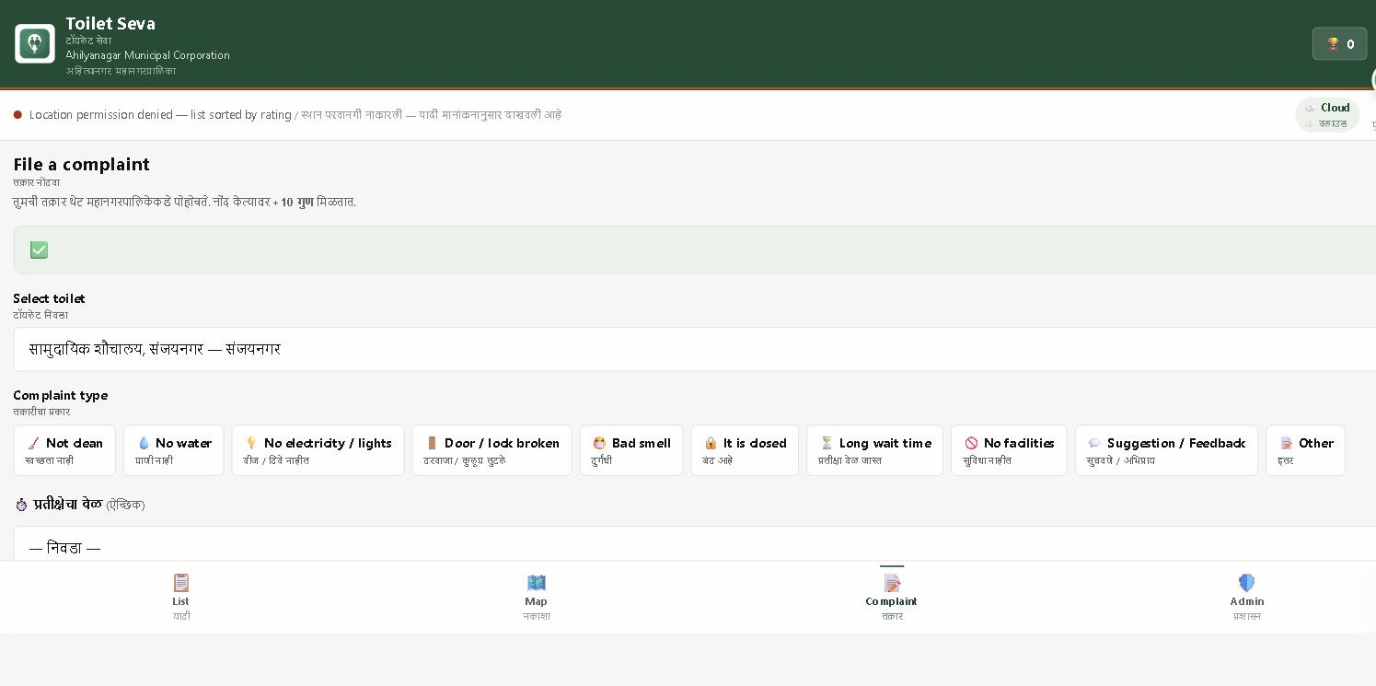
15 · Complaint System / तक्रार प्रणाली
Reporting a Problem
तक्रार कशी नोंदवायची
What Is Recorded
काय नोंदवले जाते
• Which facility
कोणते शौचालय
• Type — multiple allowed
प्रकार — एकापेक्षा जास्त
• Written description
लेखी तपशील
• Up to three photographs
तीन फोटोंपर्यंत
• Waiting time
प्रतीक्षेचा वेळ
• Location and time, automatic
स्थान व वेळ आपोआप
• Ten points to the citizen
Complaint form with all ten categories
नागरिकाला १० गुण
तक्रार अर्ज — दहाही प्रकार
Toilet Seva · टॉयलेट सेवा
16

Slide 17
16 · Bilingual Interface / द्विभाषिक
Marathi and English Together
मराठी व इंग्रजी एकत्र
Why Both Languages
How It Appears on Screen
दोन्ही भाषा का
पडद्यावर कसे दिसते
Local citizens read Marathi comfortably
स्थानिक नागरिकांना मराठी सोयीची
Public Toilet, Tophkhana
Visitors and students prefer English
सार्वजनिक शौचालय, तोफखाना
प्रवासी व विद्यार्थ्यांना इंग्रजी
Tophkhana · 24 hours · तोफखाना · २४ तास
Both appear at once — no switching
दोन्ही एकाच वेळी — बदल नको
Officials can read either version
English is shown large, Marathi directly below in smaller type — on every label and button.
अधिकारी कोणतीही भाषा वाचू शकतात
Names stored in both languages
इंग्रजी मोठ्या अक्षरात, त्याखाली मराठी लहान अक्षरात — प्रत्येक शब्दासाठी.
नावे दोन्ही भाषांत साठवली
A single translation system drives the whole interface, so a third language can be added easily.
संपूर्ण ॲप एकाच भाषांतर प्रणालीवर चालते, त्यामुळे तिसरी भाषा सहज जोडता येईल.
Toilet Seva · टॉयलेट सेवा
17

Slide 18
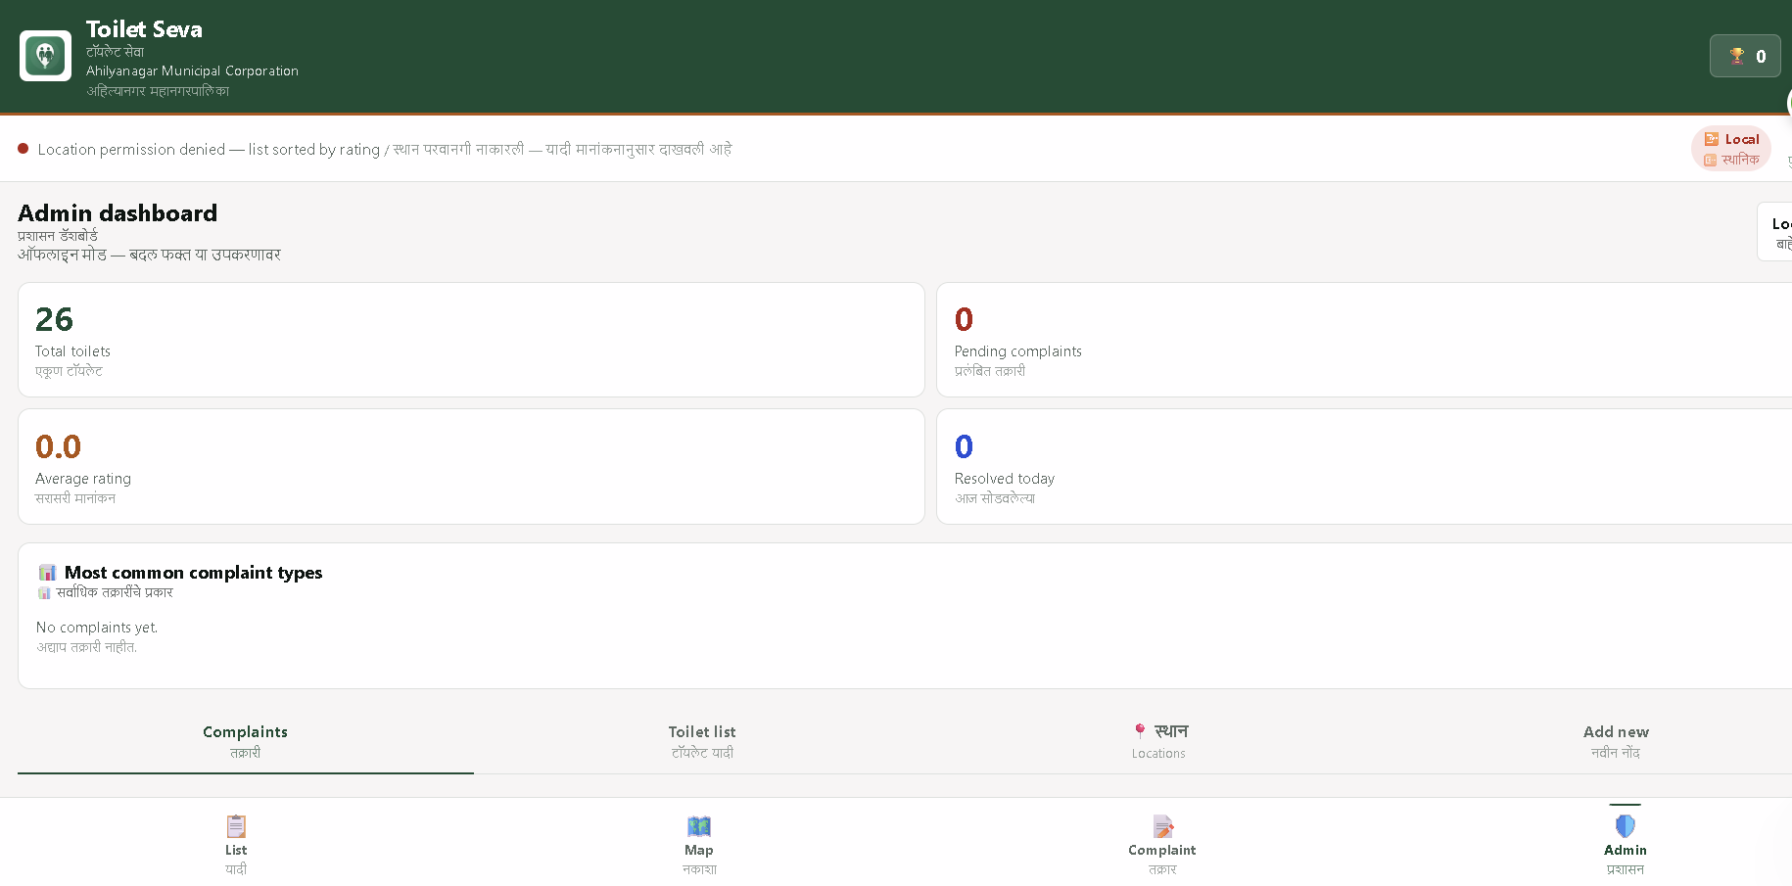
17 · Admin Dashboard / प्रशासन
Tools for the Municipal Corporation
महानगरपालिकेसाठी साधने
Officer Tools
अधिकाऱ्यांची साधने
• Live facility and complaint counts
शौचालये व तक्रारींची संख्या
• Complaint queue with photographs
फोटोसह तक्रार यादी
• Open or close any facility
शौचालय चालू / बंद करणे
• Location editor — drag the pin
स्थान दुरुस्ती — पिन ओढा
• QR code for every toilet
प्रत्येक शौचालयाचा क्यूआर
• Add a new facility
नवीन नोंद
• Secure login
Administrator dashboard — live statistics
सुरक्षित प्रवेश
प्रशासन डॅशबोर्ड — थेट आकडेवारी
Toilet Seva · टॉयलेट सेवा
18

Slide 19
18 · Security / सुरक्षा
Protecting Data and Access
माहिती व प्रवेशाचे संरक्षण
Database Rules
Toilet data is public to read but only an officer can modify it. Complaints are read only by officers.
डेटाबेस नियम
शौचालयांची माहिती सर्वांना वाचता येते, बदल फक्त अधिकारी करू शकतात. तक्रारी फक्त अधिकारी वाचू शकतात.
API Key Restriction
The Firebase key is locked to the official domain and cannot be reused elsewhere.
किल्लीवर बंधन
फायरबेस किल्ली फक्त अधिकृत संकेतस्थळावर चालते, दुसरीकडे वापरता येत नाही.
Authenticated Admin
Admin access uses Firebase Authentication with expiring session tokens.
प्रमाणित प्रशासक
प्रशासक प्रवेशासाठी मुदत संपणारी सुरक्षित ओळख वापरली जाते.
Duplicate Prevention
Each device may rate a facility only once, enforced at the database level.
दुबार मत टाळणे
प्रत्येक उपकरण एका शौचालयाला एकदाच मत देऊ शकते.
Security rules are enforced on the server, so they cannot be bypassed from the browser.
सुरक्षा नियम सर्व्हरवर तपासले जातात, त्यामुळे ब्राउझरमधून टाळता येत नाहीत.
Toilet Seva · टॉयलेट सेवा
19

Slide 20
19 · Core Features / वैशिष्ट्ये
Key Capabilities of the System
प्रणालीची मुख्य वैशिष्ट्ये
Nearest First
Interactive Map
Directions
Star Ratings
जवळचे आधी
नकाशा
मार्गदर्शन
मानांकन
Sorted by live walking distance.
Markers, clustering, live position.
Walking route in one tap.
Citizen feedback on every facility.
थेट अंतरानुसार क्रम.
खुणा, गट व थेट स्थान.
एका स्पर्शात रस्ता.
प्रत्येक शौचालयाला गुण.
Photo Complaints
Filters
Installable App
QR Access
फोटो तक्रार
चाळणी
इन्स्टॉल
क्यूआर
Camera or gallery, up to three.
Women, accessible, open, top rated.
Home screen, works offline.
Scan at the toilet to complain.
कॅमेरा किंवा गॅलरी, तीनपर्यंत.
महिला, दिव्यांग, चालू, उत्तम.
मुख्य पडद्यावर, ऑफलाइन.
जागेवरच स्कॅन करून तक्रार.
Toilet Seva · टॉयलेट सेवा
20

Slide 21
20 · System Benefits / फायदे
What the City Gains
शहराला काय मिळते
For Citizens
For Women
For the Divyang
नागरिकांसाठी
महिलांसाठी
दिव्यांगांसाठी
A clean toilet found in seconds, at any hour.
Sanitary provision and safety clearly marked.
Accessible facilities filtered separately.
कोणत्याही वेळी काही सेकंदात स्वच्छ शौचालय.
सॅनिटरी सुविधा व सुरक्षितता स्पष्ट दिसते.
दिव्यांगस्नेही शौचालये वेगळी दिसतात.
For the Corporation
Zero Running Cost
Swachh Bharat
प्रशासनासाठी
शून्य खर्च
स्वच्छ भारत
Real evidence with photographs and dates.
All services within their free tiers.
Measurable data for mission reporting.
फोटो व तारखांसह प्रत्यक्ष पुरावा.
सर्व सेवा मोफत मर्यादेत.
अभियानासाठी मोजता येणारी माहिती.
Toilet Seva · टॉयलेट सेवा
21

Slide 22
21 · Future Scope / पुढील वाटचाल
Planned Enhancements
पुढे काय करणार
Play Store Release
Package the web app as an Android application
Stage 1
प्ले स्टोअरवर प्रकाशन
Short term
ॲन्ड्रॉइड ॲप म्हणून प्रकाशित करणे
Push Notifications
Alert officers the moment a complaint arrives
Stage 2
त्वरित सूचना
Short term
तक्रार येताच अधिकाऱ्यांना सूचना
Officer Assignment
Route each complaint to the responsible worker
Stage 3
कर्मचारी नेमणूक
Medium term
प्रत्येक तक्रार जबाबदार कर्मचाऱ्याकडे
City Expansion
Extend to other municipal corporations
Stage 4
इतर शहरे
Long term
इतर महानगरपालिकांपर्यंत विस्तार
Also planned — custom domain, more languages, and an open sanitation data portal.
तसेच — स्वतःचे संकेतस्थळ नाव, अधिक भाषा, आणि खुले माहिती पोर्टल.
Toilet Seva · टॉयलेट सेवा
22

Slide 23
22 · Conclusion / निष्कर्ष
Summary
सारांश
Toilet Seva turns a scattered, invisible public service into a mapped, rated and accountable one — at no running cost.
टॉयलेट सेवा विखुरलेल्या, अदृश्य सार्वजनिक सेवेला नकाशावर आणते, तिचे मूल्यमापन करते आणि उत्तरदायी बनवते — तेही शून्य खर्चात.
All 26 toilets of Ahilyanagar are mapped with live walking distance.
अहिल्यानगरची सर्व २६ शौचालये थेट अंतरासह नकाशावर आहेत.
Citizens can rate and lodge a photo complaint in under a minute.
नागरिक एका मिनिटात मत देऊ शकतात व फोटो तक्रार नोंदवू शकतात.
The Corporation receives evidence-based reports through a secure dashboard.
महानगरपालिकेला सुरक्षित डॅशबोर्डवर पुराव्यासह अहवाल मिळतात.
The interface serves Marathi and English readers simultaneously.
ॲप मराठी व इंग्रजी दोन्ही वाचकांना एकाच वेळी सेवा देते.
Built on free and open technologies, and already live on the internet.
मोफत व खुल्या तंत्रज्ञानावर बनवले असून आधीच इंटरनेटवर चालू आहे.
Toilet Seva · टॉयलेट सेवा
23

Slide 24
Thank You
धन्यवाद
Questions are welcome · प्रश्नांचे स्वागत आहे
toilet-seva.netlify.app
Toilet Seva · टॉयलेट सेवा · Ahilyanagar Municipal Corporation
Jangale Navnath · जांगले नवनाथ · jangalenavnath333@gmail.com

